Slide 1
Nhóm 7
Đề tài: Lập trình ứng dụng đọc email, gửi email

Slide 2
Thành viên thực hiện
Đỗ Đức Khôi
Võ Quốc Tuấn
Nguyễn Trung Hiếu
Trần Nguyễn Trần Hiếu
Trương Trần Thiên Bảo

Slide 3




Ứng dụng gửi email
Gửi Email
Email
Nhận mail

Slide 4
1.Thư viện và các thành phần chính
Thư viện sử dụng chính:
System.Net.Mail: Hỗ trợ gửi email qua SMTP.
System.Windows.Forms: Tạo giao diện người dùng cho ứng dụng.
Các thành phần chính:
SmtpClient: Kết nối với máy chủ để gửi email.
MailMessage: Tạo email với thông tin người nhận, chủ đề, nội dung và đính kèm file

Slide 5



2. Giá trị và lợi ích
Ứng dụng hỗ trợ tự động gửi email và tài liệu giúp tiết kiệm thời gian và giảm sai sót.
Hữu ích cho các trường hợp cần gửi email định kỳ hoặc vào thời điểm cố định, như thông báo, báo cáo, hoặc nhắc nhở.
Linh hoạt, hỗ trợ tệp đính kèm

Slide 6



3. Mục tiêu của ứng dụng
Tạo công cụ hỗ trợ cho việc gửi email dễ dàng
Giao diện người dùng đơn giản và tiện ích, giảm bớt các bước thủ công, kiểm tra và báo lỗi để đảm bảo thông tin đầy đủ.
Bảo mật: Chỉ yêu cầu mật khẩu ứng dụng cho tài khoản Gmail, giảm rủi ro bảo mật.

Slide 7



4. Kết luận và định hướng phát triển
Kết luận:
Ứng dụng mang lại khả năng tự động hóa và tiện lợi cho người dùng, giúp gửi email định kì hiệu quả.
Định hướng phát triển:
Hỗ trợ nhiều loại tài khoản email khác ngoài Gmail.
Tăng tính bảo mật: Tích hợp các giao thức bảo mật nâng cao.
Tùy chỉnh giao diện: Đáp ứng nhu cầu người dùng đa dạng với các cài đặt linh hoạt hơn.

Slide 8
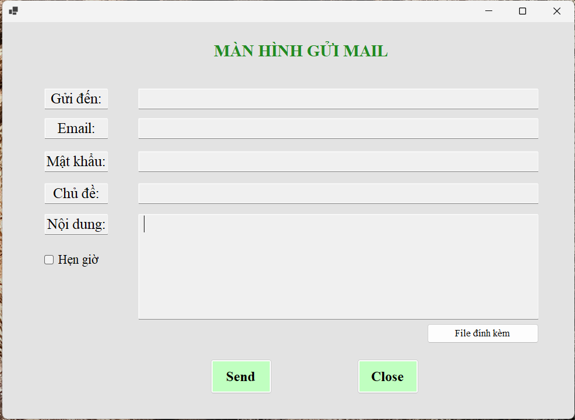
5. Form gửi email

Slide 9
Ứng dụng đọc email
Gửi Email
Email
Nhận mail

Slide 10

Thư viện và các thành phần chính
Thư viện sử dụng chính:
MailKit: Hỗ trợ kết nối IMAP để truy xuất và đọc email từ máy chủ.
MimeKit: Hỗ trợ quản lý cấu trúc và nội dung của email.
System.Windows.Forms: Tạo giao diện người dùng cho ứng dụng, bao gồm các thành phần như bảng hiển thị, nút bấm, và ô nhập liệu.
Các thành phần chính:
ImapClient: Kết nối đến máy chủ email qua giao thức IMAP để truy xuất email.
SearchQuery: Tìm kiếm email dựa trên thời gian nhận.
EmailInfo: Lớp chứa các thông tin về email, được sử dụng để hiển thị email trên giao diện (DataGridView).

Slide 11


2. Giá trị và lợi ích
Giá trị:
Hỗ trợ người dùng truy cập và đọc email một cách tự động, tiện lợi trong các khoảng thời gian cụ thể mà không cần mở nhiều phần mềm email.
Lợi ích:
Đọc lại các email trong một khung thời gian nhất định, chẳng hạn như kiểm tra lại lịch sử email hoặc tìm kiếm thông tin cụ thể.
Dễ sử dụng: Người dùng dễ dàng nhập thông tin, chọn thời gian, và xem email qua giao diện trực quan.

Slide 12
3. Mục tiêu của ứng dụng
Cung cấp công cụ tiện lợi cho việc đọc email theo khoảng thời gian, đặc biệt hỗ trợ những người dùng cần truy xuất lịch sử email.
Đảm bảo trải nghiệm người dùng: Ứng dụng cung cấp giao diện thân thiện, cho phép người dùng nhanh chóng truy cập và đọc nội dung email.
Bảo mật: Chỉ yêu cầu mật khẩu ứng dụng cho tài khoản Gmail và kết nối an toàn qua SSL.
Linh hoạt: Cho phép người dùng tùy chọn thời gian tìm kiếm email và truy xuất nhiều email một cách dễ dàng.

Slide 13
4. Kết luận và định hướng phát triển
Kết luận:
Ứng dụng đọc email hỗ trợ người dùng truy xuất email trong khoảng thời gian nhất định, hiển thị dữ liệu trên giao diện, giúp quản lý và đọc email thuận tiện.
Định hướng phát triển:
Hỗ trợ nhiều máy chủ email: Mở rộng kết nối đến các máy chủ IMAP khác ngoài Gmail.
Cải tiến giao diện: Thêm các tùy chọn lọc email nâng cao, chẳng hạn như lọc theo người gửi hoặc từ khóa.
Thêm tính năng quản lý và xử lý email: Cho phép đánh dấu email, chuyển tiếp hoặc lưu trữ email ngay từ ứng dụng, đáp ứng nhu cầu quản lý email hiệu quả hơn.
Nâng cao bảo mật: Mã hóa thông tin đăng nhập đảm bảo mức độ bảo mật tối đa.

Slide 14
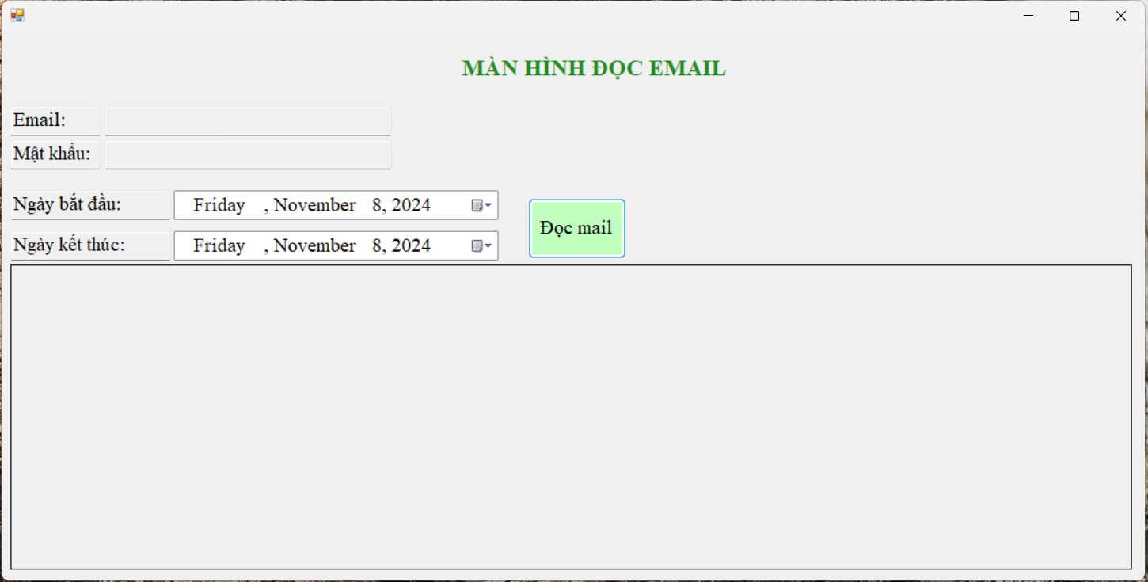
7.Form đọc email

Slide 15
Tài khoản hỗ trợ chạy code
TK: bumber1x@gmail.com
Mk: bwjp daqp ebea sgrt
TK: bumber2x@gmail.com
Mk: sjux mahw ndoz qegg

Slide 16
Demo Code

Slide 17
Xin cảm ơn!
Các bạn có bất kỳ câu hỏi nào cho chúng tôi không?

